Slide 1
HỆ THỐNG NHẬN DIỆN CHỮ SỐ VÀ HÌNH HỌC
Đồ án: Xây dựng mô hình CNN nhận dạng chữ số viết tay (MNIST)
Đinh Công Thịnh-B22DCCN830
Nguyễn Anh Tuấn-B22DCCN758
Notes:
1

Slide 2
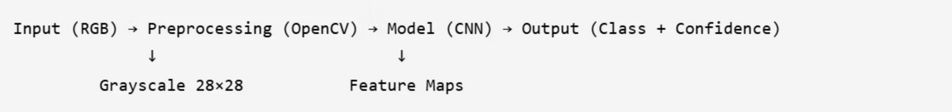




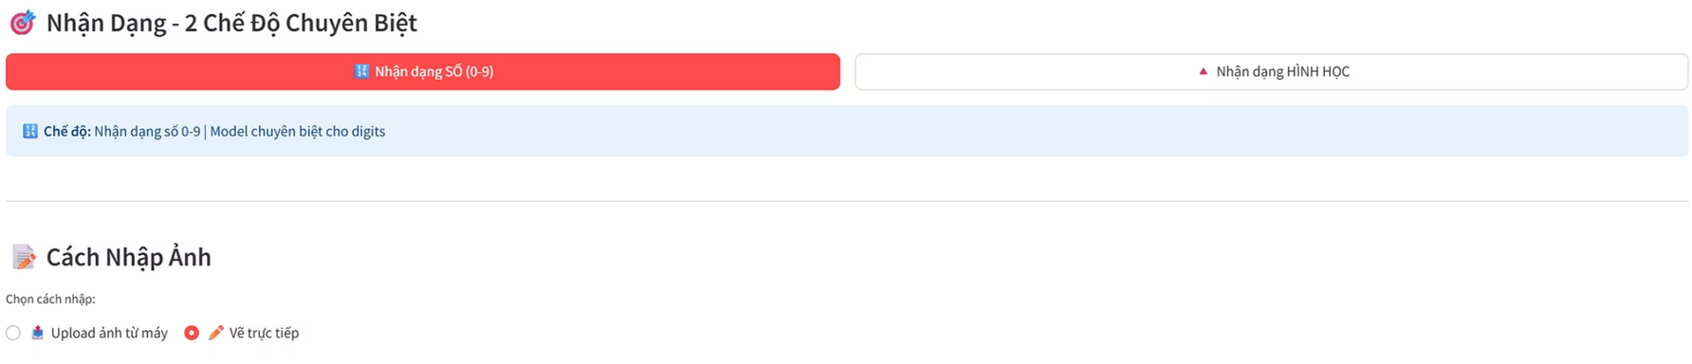
Bài Toán & Kiến Trúc Tổng Thể
Mục tiêu chức năng
Kiến trúc tổng quan
Hệ thống sẽ nhận diện chính xác 10 chữ số (0-9) và 3 hình học cơ bản (tròn, vuông, tam giác).
Quy trình: Đầu vào (RGB) ->Tiền xử lý (OpenCV) ->Mô hình (CNN) ->Đầu ra (Lớp & Độ tin cậy).
Lý do kết hợp
Ví von
OpenCV chuẩn hóa đầu vào, giúp CNN tập trung tối ưu vào việc học các đặc trưng hình thái.
OpenCV hoạt động như một "Bộ Tiền Xử Lý Chuyên Nghiệp", dọn sạch và tối ưu hóa dữ liệu đầu vào cho CNN.
Notes:
2

Slide 3

Nền Tảng Dữ Liệu Huấn Luyện
Để huấn luyện hệ thống nhận diện chữ số và hình học, chúng tôi sử dụng kết hợp hai bộ dữ liệu chính.
MNIST (Chữ số)
Synthetic Shapes (Hình học)
Kích thước: 60.000 ảnh từ MNIST+1000 ảnh tự tạo để huấn luyện / 10.000 ảnh kiểm tra
Số lượng: 10.000 mẫu
Nguồn gốc: 1500 mẫu tự tạo, còn lại là đến từ các nguồn uy tín khác
Độ phân giải: 28x28 pixels
Đặc điểm: Grayscale, đã được chuẩn hóa
Đặc điểm: Grayscale, đã được chuẩn hóa
Bộ dữ liệu tiêu chuẩn cho nhận dạng chữ số viết tay từ 0 đến 9.
Bộ dữ liệu này được xây dựng để bổ sung khả năng nhận diện các hình học cơ bản.
Lưu ý: Việc tạo thêm dữ liệu hình học là cần thiết vì nó giúp mô hình học được các hình học ở các góc độ xoay
Notes:
3

Slide 4
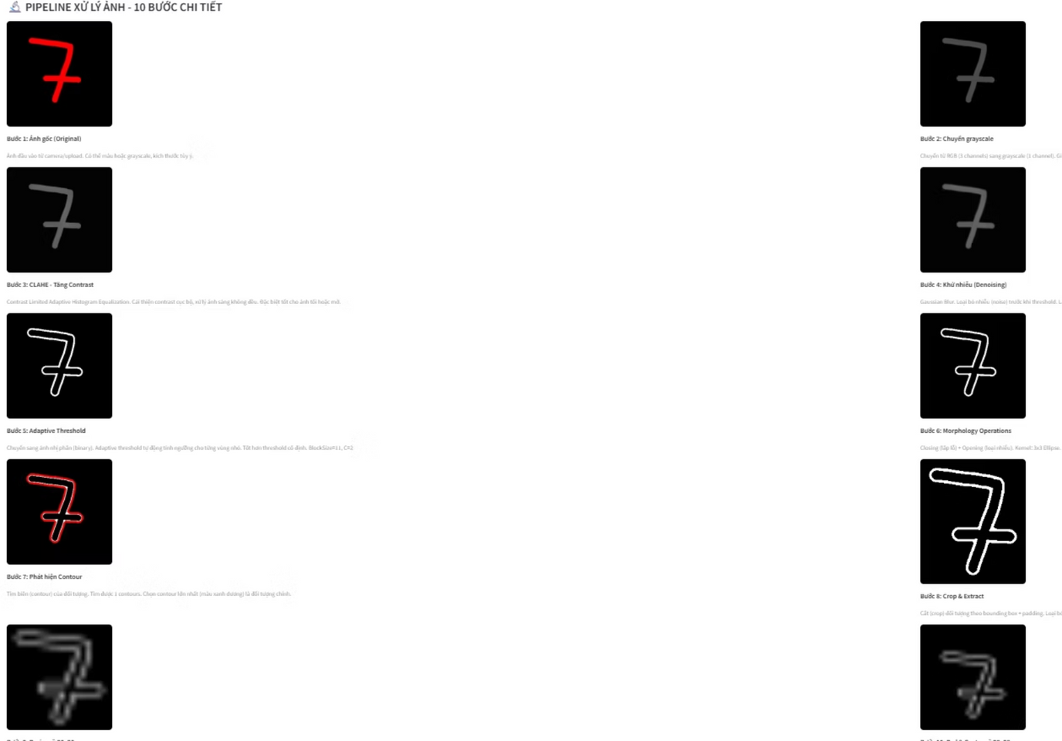
QUY TRÌNH XỬ LÝ ẢNH (10 Bước Chi Tiết)
1.Ảnh gốc(RGB)
2. Grayscale
3. CLAHE
4.Denoising
5. Adaptive Threshold
6. Morphology
7. Contour Detection
8. Crop
9. Resize
10.Pad&center
Notes:
4

Slide 5
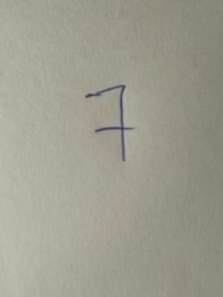
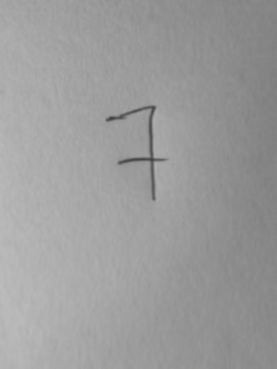
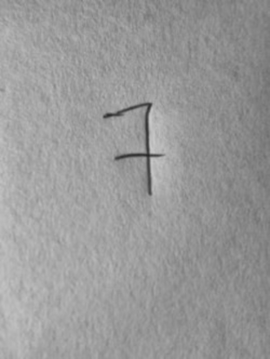
Nâng Cao Độ Tương Phản (Enhancement)
Hai bước đầu tiên trong quy trình xử lý ảnh tập trung vào việc giảm độ phức tạp dữ liệu và cải thiện chất lượng hình ảnh, đặc biệt là trong điều kiện thiếu sáng.
1. Chuyển đổi màu sắc (RGB -> Grayscale)
Mục tiêu: Giảm chiều dữ liệu từ 3 kênh (Đỏ, Xanh lục, Xanh lam) xuống 1 kênh (Độ xám). Lợi ích: CNN chỉ cần thông tin về hình dạng và biên cạnh, không cần màu sắc. Điều này giúp giảm tải tính toán và tăng tốc độ huấn luyện.
2. CLAHE (Cân bằng sáng thích ứng)
Mục tiêu: Cải thiện độ tương phản cục bộ, làm rõ chi tiết cho ảnh bị tối hoặc mờ, đặc biệt hiệu quả với vùng bóng đổ.
Tham số quan trọng:
clipLimit=2.0: Giới hạn mức độ tăng cường tương phản để tránh làm nhiễu ảnh.
tileGridSize=(8,8): Chia ảnh thành lưới 8x8 ô để xử lý cân bằng sáng cục bộ, thích ứng với các vùng sáng tối khác nhau.
Ghi chú: CLAHE là "Giải pháp tối ưu cho ảnh thiếu sáng hoặc có vùng bóng đổ" trong môi trường thực tế.
After Grayscale
Before
After CLAHE
Notes:
5

Slide 6
Lọc Nhiễu (Denoising) - Tối Ưu cho Từng Loại Đối Tượng
Bước thứ ba trong quy trình xử lý ảnh của chúng tôi áp dụng các chiến lược khử nhiễu khác nhau, được tùy chỉnh để tối ưu hóa việc nhận dạng chữ số và hình học.
Hình học (Shapes)
Để khử nhiễu trong khi vẫn bảo toàn các cạnh sắc nét và góc của hình học:
Chữ số (Digits)
Để làm mịn các nét viết tay tự nhiên và loại bỏ nhiễu hạt mà vẫn giữ được đặc điểm tổng thể của chữ số:
Phương pháp: Bilateral Filter
Tham số:
Phương pháp: Gaussian Blur
d=9: Đường kính vùng lân cận pixel
Kích thước kernel: 5x5
σ₍màu₎ = 75 — Độ lệch chuẩn trong không gian màu
Lợi ích: Phù hợp làm mịn các đường cong và giảm nhiễu, giúp CNN tập trung vào hình dạng chữ cái.
σ_space = 75: Độ lệch chuẩn trong không gian tọa độ
Lợi ích: Làm mịn hiệu quả các vùng đồng nhất nhưng giữ nguyên các đường biên, góc vuông và góc nhọn quan trọng của hình học -> Bảo toàn cấu trúc hình học.
Điểm nhấn: Đây là ví dụ rõ nét về "Sự linh hoạt trong xử lý ảnh", nơi chúng tôi tùy chỉnh bộ lọc khử nhiễu dựa trên đặc điểm của từng loại đối tượng (chữ số và hình học) để đạt hiệu quả tối ưu.
Notes:
6

Slide 7


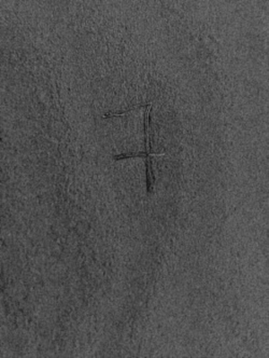
Nhị Phân Hóa (Segmentation): Adaptive Thresholding
Bước nhị phân hóa là tối quan trọng để tách biệt đối tượng khỏi nền, chuẩn bị cho mô hình CNN. Chúng tôi áp dụng kỹ thuật Ngưỡng Động (Adaptive Thresholding) để đạt hiệu quả tối ưu.
1
2
3
Kỹ thuật
Tham số
Ưu điểm nổi bật
Sử dụng ADAPTIVE_THRESH_GAUSSIAN_C, tính ngưỡng dựa trên trung bình có trọng số Gaussian của vùng lân cận pixel.
blockSize=11: Kích thước vùng lân cận để tính ngưỡng (11x11 pixel).
Khắc phục nhược điểm của Global Thresholding, xử lý hiệu quả các ảnh có độ sáng không đồng đều hay có bóng đổ, đảm bảo đối tượng được tách biệt rõ ràng.
C=2: Hằng số trừ đi từ giá trị trung bình có trọng số để tinh chỉnh ngưỡng.
Ghi chú: Adaptive Thresholding là "Chìa khóa phân tách" nét vẽ khỏi nền phức tạp, đặc biệt trong các điều kiện ánh sáng thực tế.
→
Before Adaptive Thresholding
After Adaptive Thresholding
Notes:
7

Slide 8
Toán Tử Hình Thái Học (CLOSE/OPEN)
Các toán tử hình thái học (Morphology Operations) đóng vai trò quan trọng trong việc tinh chỉnh hình dạng đối tượng sau khi nhị phân hóa, giúp loại bỏ nhiễu, nối liền các vùng bị đứt đoạn và chuẩn bị dữ liệu tốt hơn cho CNN.
1. CLOSE (Dilation -> Erosion)
2. OPEN (Erosion-> Dilation)
Tối ưu quan trọng (Hình học)
Công dụng chính: Loại bỏ nhiễu nhỏ (các đốm pixel cô lập) và làm mịn đường viền của đối tượng. Quá trình Erosion loại bỏ các nhiễu nhỏ, sau đó Dilation giúp khôi phục kích thước ban đầu nhưng không phục hồi các nhiễu đã bị loại bỏ.
Để bảo toàn các góc cạnh sắc nét và hình dạng nguyên bản của hình học, chúng tôi chỉ áp dụng toán tử CLOSE với iterations=1 và kernel=3x3. Việc giới hạn này giúp nối liền các đường biên bị đứt mà không làm biến dạng đáng kể các góc.
Công dụng chính: Nối liền các nét bị gián đoạn, lấp đầy những khe hở hoặc lỗ nhỏ trong đối tượng. Quá trình Dilation làm đối tượng nở ra, sau đó Erosion làm đối tượng co lại nhưng giữ lại các kết nối mới hình thành.
Lưu ý: OPEN thường chỉ dùng cho chữ số để làm mịn, tránh làm mất chi tiết hình học quan trọng.
Ghi chú: Morphology Operations cần được điều chỉnh (Fine-Tuning) cẩn thận để tránh làm tròn các góc vuông/nhọn của hình học hoặc làm biến dạng chữ số. Chi tiết hơn về Fine-Tuning sẽ được thảo luận ở Slide 16.
Notes:
8

Slide 9
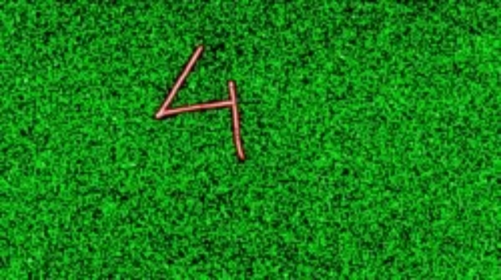
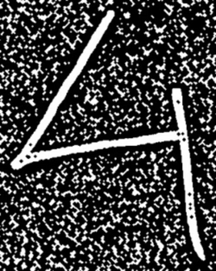
Định Vị Đối Tượng (Localization)
Contour Detection & Crop
Hai bước này giúp xác định và tách biệt chính xác các đối tượng (chữ số và hình học) khỏi nền, chuẩn bị dữ liệu đầu vào có kích thước đồng nhất cho mô hình CNN.
6. Phát Hiện Đường Biên (Find Contours)
7. Cắt & Thay Đổi Kích Thước (Crop & Resize)
Chúng ta sử dụng hàm cv2.findContours với các tham số cụ thể để tìm kiếm các đường biên của đối tượng:
Bounding Rectangle: Sau khi có các đường biên, chúng ta tìm hình chữ nhật nhỏ nhất (cv2.boundingRect) bao quanh mỗi đối tượng. Đây là cách hiệu quả để xác định vị trí và kích thước của từng đối tượng.
RETR_EXTERNAL: Chỉ trích xuất các đường biên ngoài cùng của đối tượng. Điều này giúp tránh việc phát hiện các đường biên bên trong (ví dụ: lỗ hổng trong chữ 'O') và giảm độ phức tạp.
Crop & Resize:
Cắt vùng ảnh (ROI - Region Of Interest) theo tọa độ của hình chữ nhật bao quanh.
CHAIN_APPROX_SIMPLE: Nén các điểm trên đường biên thành các điểm cuối của đoạn thẳng, loại bỏ các điểm thừa. Điều này giúp lưu trữ đường biên hiệu quả hơn mà vẫn giữ được hình dạng cần thiết.
Thay đổi kích thước vùng ảnh đã cắt về một kích thước chuẩn (20x20 pixel). Điều này đảm bảo tất cả các chữ số và hình học đều có cùng kích thước khi đưa vào CNN.
Ghi chú: Các bước này giống như "Cái kéo" thông minh, cắt bỏ toàn bộ nền thừa và chỉ giữ lại vật thể trọng tâm, sau đó điều chỉnh chúng về một kích thước đồng nhất cho mô hình học máy.
Notes:
9

Slide 10
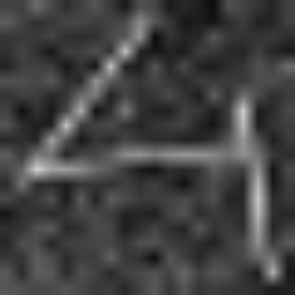
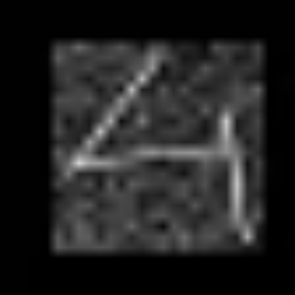
Bước 8 & 9: Chuẩn Hóa Vị Trí
Padding và Căn Chỉnh Trọng Tâm (Center of Mass Alignment)
Padding (Tạo Canvas 28x28)
Căn Chỉnh Trọng Tâm (Center of Mass Alignment)
Kích thước chuẩn: Tạo một canvas màu đen kích thước 28x28 pixel.
Tính toán: Xác định trọng tâm khối lượng (c_x, c_y) của các pixel nét vẽ trên ảnh.
Chèn ảnh: Đặt ảnh đối tượng đã được cắt và thay đổi kích thước (20x20 pixel) vào chính giữa canvas 28x28 pixel.
Dịch chuyển: Dịch chuyển toàn bộ ảnh sao cho trọng tâm (c_x, c_y) của nét vẽ trùng khớp với tâm của canvas (tức là vị trí (14, 14) trên canvas 28x28 pixel).
Mục đích: Đảm bảo luôn có một khoảng đệm 4 pixel xung quanh đối tượng, tạo ra một biên độ đồng nhất cho tất cả các mẫu, giúp CNN tập trung vào hình dạng mà không bị ảnh hưởng bởi vị trí quá sát biên.
Lợi ích: Đây là kỹ thuật chính giúp mô hình CNN "bất biến với dịch chuyển" (Translation Invariance), nghĩa là khả năng nhận diện đối tượng dù nó xuất hiện ở bất kỳ vị trí nào trong vùng ảnh đã chuẩn hóa.
Ghi chú: Việc căn chỉnh trọng tâm là yếu tố quan trọng giúp CNN "bất biến với dịch chuyển" (Translation Invariance), nâng cao đáng kể độ chính xác của mô hình.
Notes:
10

Slide 11

Chuẩn Hóa Đầu Ra Cuối Cùng
Để đảm bảo dữ liệu đầu vào phù hợp với yêu cầu của mô hình CNN, chúng ta thực hiện các bước chuẩn hóa cuối cùng về giá trị pixel và định dạng tensor.
01
02
Normalization (Chuẩn Hóa Giá Trị Pixel)
Reshape (Định Hình Lại Tensor)
Chuyển đổi giá trị pixel từ dải [0, 255] sang dải [0, 1]. Bước này giúp mô hình học hiệu quả hơn, tránh hiện tượng bão hòa gradient và tăng tốc quá trình hội tụ.
Thêm chiều Batch (Batch Dimension) và chiều Kênh (Channel Dimension). (1, 28, 28, 1) có nghĩa là: 1 ảnh trong một batch, kích thước 28x28 pixel, và 1 kênh màu (ảnh xám).
Đầu vào cuối cùng cho mô hình CNN sẽ là: Ảnh Binary, kích thước 28x28x1, với các giá trị float32, và đã được căn chỉnh trọng tâm.
Ghi chú: Đây là bước "đóng gói tiêu chuẩn" trước khi đưa dữ liệu vào model CNN, đảm bảo tính nhất quán và tương thích với kiến trúc mạng.
Notes:
11

Slide 12
Tại Sao Cần Preprocessing?
Model học từ ảnh ĐÃ xử lý - Tầm quan trọng của tính nhất quán
✅ VỚI PREPROCESSING
❌ KHÔNG PREPROCESSING
Dataset huấn luyện đã qua preprocessing → Model học features từ ảnh đã chuẩn hóa.
Model phải học cả nhiễu, độ sáng, vị trí khác nhau → Khó hội tụ.
Ảnh test cũng phải qua preprocessing tương tự → Consistency (Đồng nhất dữ liệu).
Độ chính xác giảm mạnh do input không nhất quán.
Preprocessing loại bỏ nhiễu, chuẩn hóa vị trí/kích thước → Model tập trung học shape (hình dạng).
Model overfit vào background thay vì shape (hình dạng).
Notes:
12

Slide 13
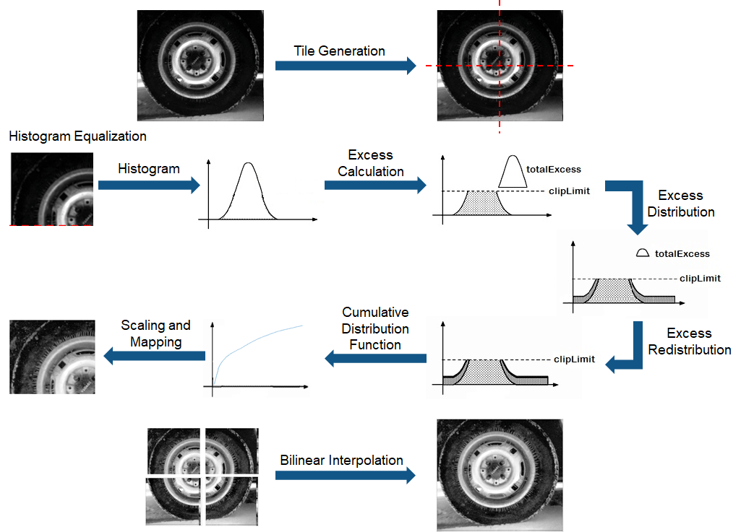
CLAHE: Kỹ Thuật Chi Tiết (Nâng cao)
01
Chia Ảnh (Image Tiling)
Ảnh đầu vào được chia thành một lưới nhỏ gồm 8x8 ô (tổng cộng 64 "tiles"). Mỗi ô này sẽ được xử lý độc lập để tăng cường độ tương phản cục bộ.
02
Cắt Đỉnh Histogram (Histogram Clipping)
Đối với mỗi ô, histogram của nó được tính toán. Nếu bất kỳ giá trị pixel nào vượt quá một giới hạn cho trước (ví dụ: clipLimit=2.0), phần dư sẽ được cắt bỏ và phân phối lại đồng đều cho các giá trị pixel khác trong cùng ô. Điều này ngăn chặn sự xuất hiện của nhiễu hoặc các vùng quá sáng/tối.
03
Nội Suy (Bilinear Interpolation)
Sau khi điều chỉnh histogram cho từng ô, một biến đổi ánh xạ được tạo ra. Để tránh hiệu ứng "khối" (checkerboard effect) giữa các ô, các giá trị pixel đầu ra được nội suy song tuyến tính (bilinear interpolation) giữa các biến đổi của 4 ô lân cận. Điều này đảm bảo một kết quả tăng cường độ tương phản mượt mà và tự nhiên trên toàn bộ ảnh.
Ghi chú: clipLimit là một tham số quan trọng. Giá trị càng thấp, độ tương phản tăng cường càng mạnh. Việc lựa chọn giá trị tối ưu là rất cần thiết để đạt được hiệu quả mong muốn mà không gây ra nhiễu hoặc làm mất chi tiết.
Notes:
13

Slide 14
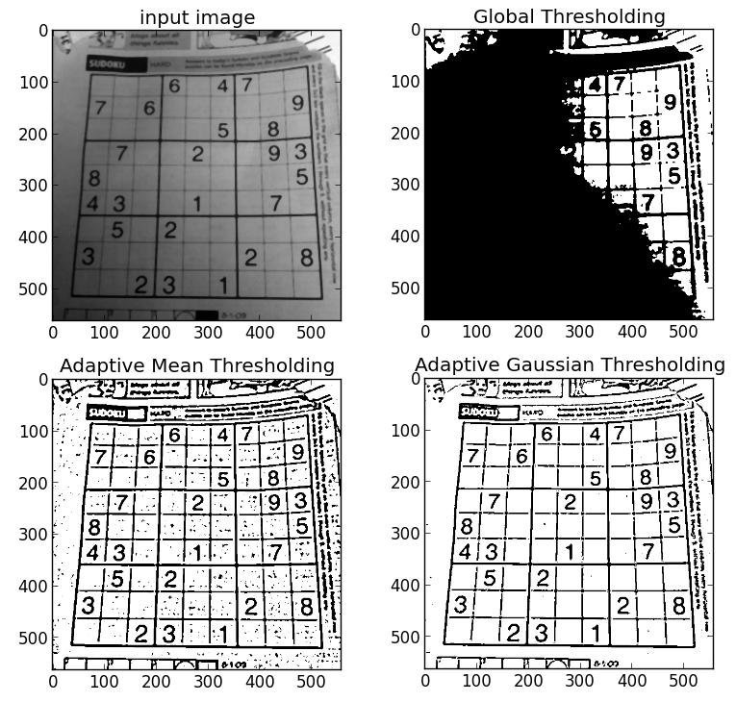
Adaptive Thresholding: Cách Tính Ngưỡng Động
Để thích nghi với sự thay đổi điều kiện ánh sáng, Adaptive Thresholding tính toán một ngưỡng động cho từng vùng nhỏ của ảnh thay vì một ngưỡng toàn cục.
1. Tính Trung Bình Lân Cận
Đối với mỗi pixel (x, y), một cửa sổ lân cận có kích thước 11x11 pixel được xét đến. Giá trị trung bình trọng số Gaussian của các pixel trong vùng này sẽ được tính toán.
3. Áp Dụng Quy Tắc Nhị Phân
Nếu giá trị của Pixel(x, y) lớn hơn ngưỡng động T(x, y), pixel đó sẽ được đặt thành 255 (trắng, đại diện cho nét vẽ). Ngược lại, nó sẽ là 0 (đen, đại diện cho nền).
2. Xác Định Ngưỡng Động (T(x,y))
Giá trị trung bình lân cận được trừ đi một hằng số C (ví dụ C=2) để tạo ra ngưỡng động T(x, y) cho chính pixel (x, y) đó.
Ghi chú: Hằng số C đóng vai trò điều chỉnh độ "chặt chẽ" của ngưỡng. Giá trị C càng lớn, ảnh nhị phân càng có xu hướng có ít chi tiết (nét vẽ mỏng hơn), và ngược lại.
Notes:
14

Slide 15
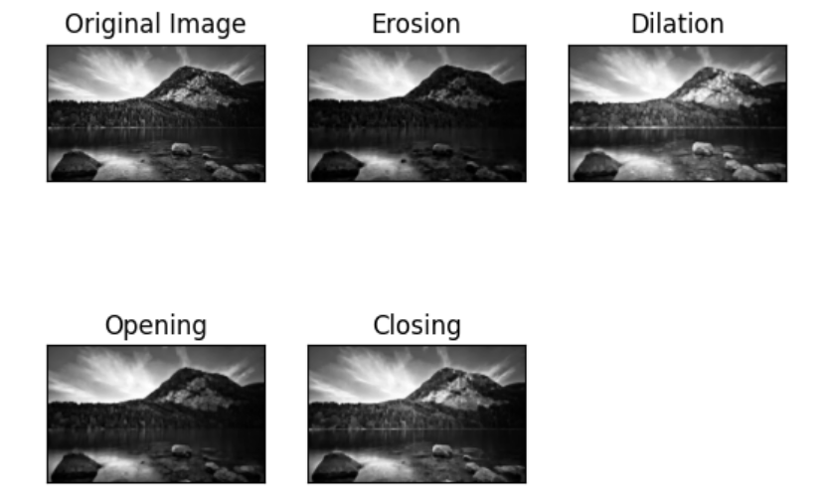
Morphology: Dilation, Erosion và Closing
Khám phá các toán tử hình thái học cơ bản và ứng dụng của chúng
Dilation (Giãn Nở)
Làm dày nét ảnh, lấp đầy các khe hở nhỏ hoặc vùng bị đứt đoạn. Về mặt toán học, giá trị pixel đầu ra là giá trị MAX của tất cả các pixel trong vùng kernel.
Erosion (Xói Mòn)
Làm mỏng nét ảnh, loại bỏ các pixel nhiễu hoặc chi tiết nhỏ. Giá trị pixel đầu ra là giá trị MIN của tất cả các pixel trong vùng kernel.
Closing (Đóng)
Là sự kết hợp của Dilation -> Erosion. Mục đích chính là làm liền các vùng đứt gãy hoặc lỗ nhỏ trong đối tượng mà vẫn giữ nguyên kích thước tổng thể, đồng thời làm mịn các cạnh đối tượng.
Ghi chú: Các toán tử này hoạt động dựa trên một "kernel" (hay cấu trúc phần tử), có vai trò như một "hình mẫu" để tương tác với ảnh. Việc lựa chọn kích thước và hình dạng kernel là rất quan trọng để đạt được hiệu quả mong muốn.
Notes:
15

Slide 16
Case Study 1: Tối Ưu Hóa Morphology cho Shapes
Việc lựa chọn các tham số cho toán tử hình thái học đóng vai trò then chốt, đặc biệt khi xử lý các đối tượng có hình dạng cụ thể. Một thiết lập không phù hợp có thể làm biến dạng đối tượng, dẫn đến nhận diện sai lệch.
1
2
Vấn Đề Phát Sinh
Hậu Quả Tiêu Cực
Khi sử dụng các giá trị lớn cho tham số iterations (ví dụ: 2) hoặc kích thước kernel lớn (ví dụ: 5x5) trong các phép toán hình thái học (như Dilation hoặc Closing), chúng ta thường gặp phải hiệu ứng "rounding effect".
Hiệu ứng làm tròn góc này đặc biệt có hại cho việc nhận diện các hình học có góc cạnh sắc nét, chẳng hạn như hình chữ nhật. Một hình chữ nhật sắc sảo có thể bị biến dạng thành một hình có góc bo tròn, dễ khiến mạng CNN nhận nhầm thành hình tam giác hoặc các hình dạng khác.
3
4
Giải Pháp Tối Ưu
Kết Quả Kiểm Chứng
Để giữ nguyên đặc điểm hình học của các đối tượng và giảm thiểu "rounding effect", giải pháp là sử dụng các tham số nhỏ hơn: iterations=1 và kernel=3x3. Thiết lập này giúp thực hiện các phép toán vừa đủ để xử lý nhiễu mà không làm biến dạng đáng kể hình dạng gốc.
Qua thử nghiệm, một cấu hình iterations=2 và kernel=5x5 đã dẫn đến việc nhận diện sai: một hình chữ nhật bị phân loại nhầm thành hình tam giác, khẳng định tầm quan trọng của việc điều chỉnh tham số phù hợp.
Ghi chú: Việc tối ưu hóa tham số Morphology là một bước quan trọng để cân bằng giữa việc loại bỏ nhiễu và bảo toàn thông tin hình dạng quan trọng của đối tượng.
Notes:
16

Slide 17
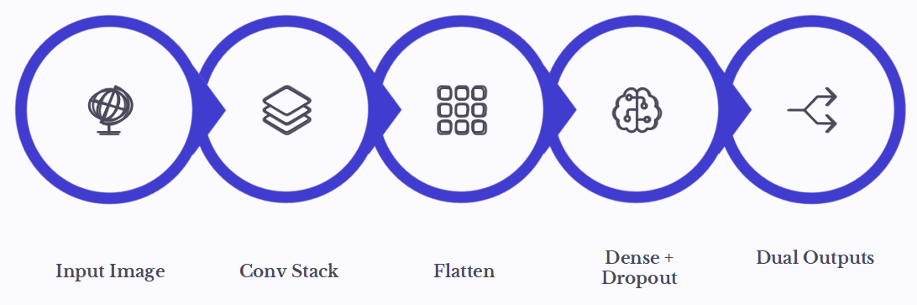
Kiến Trúc Mô Hình Học Sâu (4 Conv Layers)
Tóm tắt Output Shape và Chức năng của từng lớp
Conv Stack: 4 lớp Convolution với số lượng bộ lọc tăng dần (32 ->64 -> 128 ->128 Filters).
Pooling: Max Pooling (2x2) được áp dụng sau mỗi lớp Conv để giảm kích thước không gian và trích xuất các đặc trưng quan trọng.
Dense Block: Bao gồm Flatten (chuyển đổi feature maps thành vector 1D), lớp Dropout (0.5) để chống overfitting, tiếp theo là Dense Layer với 128 units, và cuối cùng là lớp Output (10 cho chữ số / 3 cho hình học).
Tổng Parameters: Khoảng 258.000 tham số, đảm bảo mô hình gọn nhẹ và hiệu quả.
Notes:
17

Slide 18



Phân Tích Feature Maps: Layer 1 (Low-level Edges)
Lớp Convolution đầu tiên của mô hình đóng vai trò như một "kính lúp", tập trung vào việc trích xuất các đặc trưng cơ bản nhất từ ảnh đầu vào.
Đầu vào: Ảnh 28x28x1 (ảnh xám, đã xử lý).
Đầu ra: 26x26x32 (32 Feature Maps).
Học được: Chủ yếu là các cạnh (edges), đường nét cơ bản, và các họa tiết đơn giản. Các filter ở layer này được coi là các bộ dò biên (edge detectors).
Filter 1: Cạnh dọc trái
Filter 5: Cung tròn/Góc cong
Các Filter khác: Cạnh ngang, chéo
Phát hiện các đường biên dọc có cường độ cao ở phía bên trái của đối tượng, giúp định hình các cạnh thẳng đứng hoặc nghiêng nhẹ.
Chuyên phát hiện các phần cong, cung tròn hoặc các góc bo tròn, rất quan trọng để nhận diện các số như 0, 6, 8, 9.
Các filter còn lại sẽ đảm nhiệm việc phát hiện các loại cạnh khác như cạnh ngang, cạnh chéo, và các kết cấu hạt (texture) nhỏ.
Ghi chú: Layer 1 là bước đầu tiên trong việc "phân rã" hình ảnh phức tạp thành các thành phần cơ bản nhất. Đây là nền tảng để các layer sau xây dựng nên các đặc trưng phức tạp hơn.
Notes:
18

Slide 19




Phân Tích Feature Maps: Layer 2 & 3 (Mid/High-level Shapes)
Các lớp sâu hơn trong mô hình bắt đầu kết hợp các đặc trưng cơ bản để nhận diện các hình dạng và cấu trúc phức tạp hơn.
Layer 2: Đặc trưng Mid-level
Layer 3: Đặc trưng High-level
Học cách kết hợp các cạnh đơn giản từ Layer 1 để tạo thành các đặc trưng trung gian như góc vuông, đường cong, hoặc nửa vòng tròn. Đây là bước đầu để nhận diện các thành phần hình học.
Phát hiện các mẫu phức tạp hơn, có khả năng nhận diện cấu trúc tổng thể và mối quan hệ giữa các thành phần. Ví dụ, phân biệt các loại hình học hoặc nhận diện cấu trúc của chữ số.
Ví dụ: Số 8
Ví dụ: Hình chữ nhật
Ở Layer 3, mô hình có thể phát hiện đặc trưng "hai vòng tròn chồng lên nhau" (Topology), cho phép nhận diện số 8 một cách mạnh mẽ dù có biến thể nhỏ về hình dạng.
Đối với hình chữ nhật, Layer 3 sẽ nhận diện các đặc trưng như "bốn góc vuông" và "hai cặp cạnh song song", giúp phân biệt rõ ràng với các hình dạng khác.
Ghi chú: Layer 3 đóng vai trò như "bộ não" của mô hình, nơi các đặc trưng trừu tượng được tổng hợp để nhận diện cấu trúc tổng thể, là chìa khóa cho khả năng phân loại hiệu quả.
Notes:
19

Slide 20
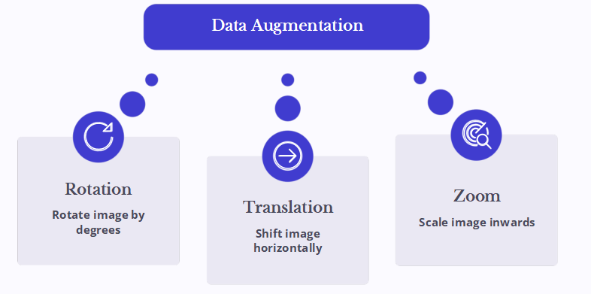





Chiến Lược Tăng Cường Dữ Liệu (Data Augmentation)
Tăng cường dữ liệu là kỹ thuật then chốt để nâng cao hiệu suất và khả năng tổng quát hóa của mô hình học máy bằng cách tạo ra các biến thể mới từ dữ liệu huấn luyện hiện có.
Chữ Số (Digits): rotation_range=15° (Nhỏ)
Hình Học (Shapes): rotation_range=40° + Flip
Hạn chế góc xoay, nhỏ để tránh tình trạng nhầm lẫn giữa các chữ số có hình dạng tương tự khi xoay, đặc biệt là 6 <-> 9. Điều này giúp mô hình học được đặc điểm riêng của từng chữ số ở góc nhìn tiêu chuẩn.
Áp dụng góc xoay lớn hơn cùng với lật (Flip) để mô hình học tính bất biến mạnh mẽ hơn với các góc xoay. Điều này cực kỳ quan trọng để nhận diện hình học không phụ thuộc vào hướng xoay của chúng trong ảnh đầu vào.
Mục đích chính: Việc áp dụng chiến lược tăng cường dữ liệu phù hợp sẽ giúp mô hình tăng cường khả năng tổng quát hóa (Generalization) trên dữ liệu chưa từng thấy, giảm thiểu overfitting và cải thiện độ chính xác.
Notes:
20

Slide 21
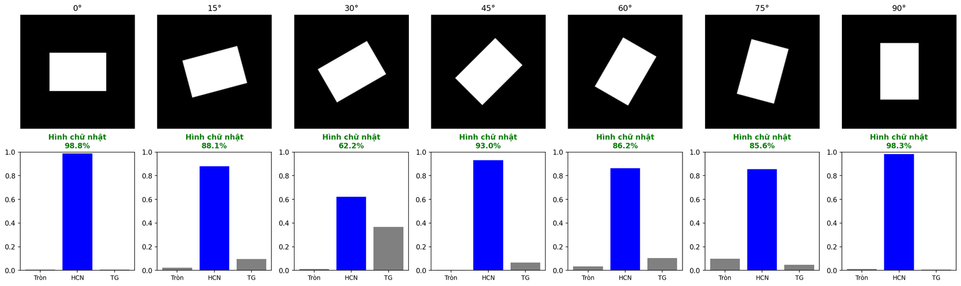
Case Study 2: Vấn Đề Góc Xoay (The "Diamond" Problem)
Phân tích sâu về hiện tượng hình chữ nhật xoay 45°(hay còn gọi là "Hình thoi") bị nhận diện sai lệch.
Vấn đề phát sinh
Nguyên nhân 1: Xử lý Morphology
Nguyên nhân 2: Thiếu đa dạng dữ liệu
Khi mô hình xử lý hình ảnh, hình chữ nhật xoay 45° thường bị nhận diện nhầm thành Tam giác, đặc biệt là với Confidence thấp. Điều này cho thấy sự thiếu vững chắc trong khả năng phân loại của mô hình.
Các phép toán hình thái học (Morphology) được áp dụng trong tiền xử lý ảnh có thể gây ra hiện tượng làm tròn các góc. Một hình chữ nhật sắc nét có thể bị biến đổi thành hình có góc bo tròn, dẫn đến việc mất đi đặc trưng hình học quan trọng.
Dataset huấn luyện có thể thiếu các mẫu hình học đã được xoay trong khoảng 30°- 60°. Điều này làm cho mô hình không học được cách nhận diện hiệu quả các hình dạng trong nhiều góc nhìn khác nhau.
Ghi chú quan trọng: "Vấn đề Góc Xoay" này không chỉ là một lỗi mà còn là cơ hội để Debug và Iterate (gỡ lỗi và lặp lại) quá trình phát triển mô hình, thể hiện khả năng ứng phó với các thách thức trong thực tế.
Notes:
21

Slide 22
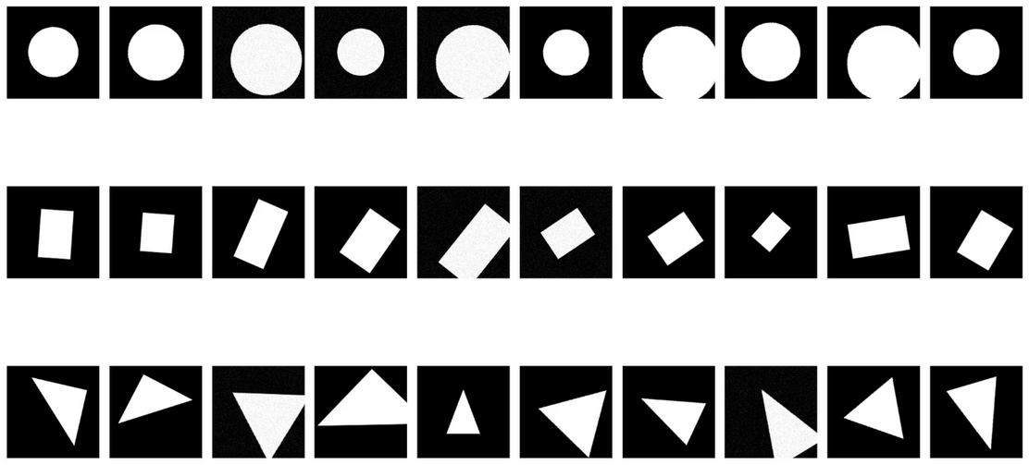
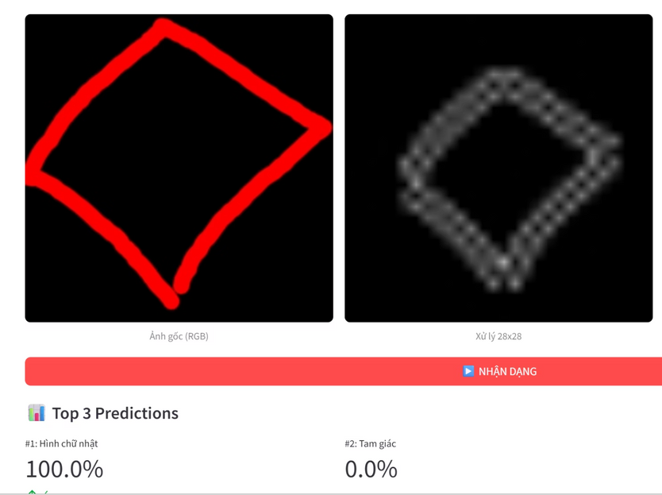




Giải Pháp: Synthetic Data Generation (Focused Rotation)
Chiến lược tạo dữ liệu tổng hợp để giải quyết "Vấn đề Góc Xoay" bằng cách tập trung vào vùng thiếu hụt.
Hành động: Bổ sung mẫu
Chiến lược: Xoay tập trung
Mục đích: Cân bằng dữ liệu
Tạo thêm khoảng 1500 mẫu hình học mới (ví dụ: hình chữ nhật, tam giác, tròn) thông qua quá trình tăng cường dữ liệu.
Các mẫu mới được tạo ra bằng cách áp dụng phép xoay ngẫu nhiên trong khoảng 30° 60°, là vùng mà mô hình thường gặp khó khăn trong việc nhận diện.
Cân bằng lại phân bố dữ liệu trong dataset huấn luyện, giúp mô hình học được cách nhận diện hiệu quả các hình dạng, đặc biệt là "hình thoi" (hình chữ nhật xoay 45°), với độ tin cậy cao hơn.
Notes:
22

Slide 23
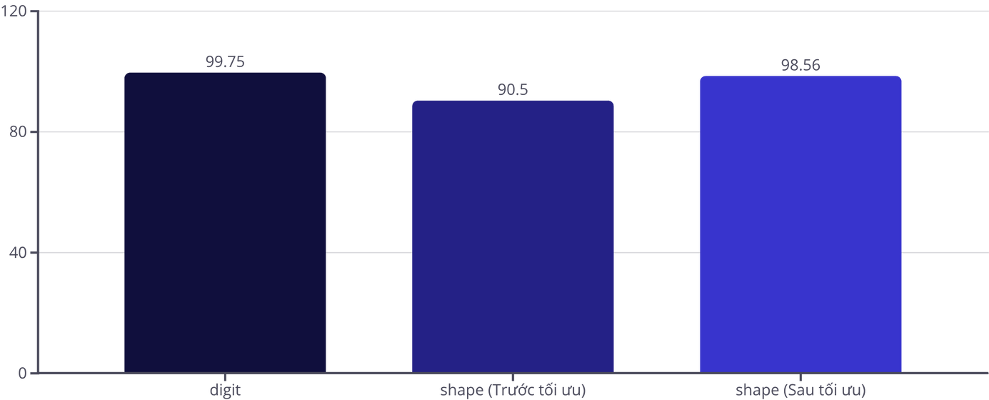
Kết Quả Đạt Được (Accuracy)
Mô hình của chúng tôi đã chứng minh hiệu suất vượt trội trong việc nhận diện chữ số và hình học, đặc biệt là sau khi áp dụng chiến lược tăng cường dữ liệu tổng hợp.
Biểu đồ trên thể hiện sự cải thiện đáng kể của mô hình Hình học, với độ chính xác tăng gần 8% sau khi áp dụng chiến lược tạo dữ liệu tổng hợp tập trung. Mô hình chữ số vẫn duy trì độ chính xác rất cao.
Lưu ý quan trọng: Việc tăng độ chính xác từ 90.50% lên 98.56% cho mô hình Hình học không chỉ là một con số, mà còn khẳng định tầm quan trọng của kỹ thuật tăng cường dữ liệu có mục tiêu trong việc giải quyết các thách thức cụ thể của tập dữ liệu.
Notes:
23

Slide 24
Kết Luận & Đóng Góp Học Thuật
Dự án của chúng tôi không chỉ đạt được hiệu suất vượt trội mà còn mang đến những đóng góp đáng kể về mặt kỹ thuật và học thuật.
Thành tựu chính
Đóng góp
Pipeline Xử lý ảnh 10 bước: Đảm bảo tính nhất quán (Consistency) giữa dữ liệu huấn luyện và kiểm thử, là nền tảng cho hiệu suất ổn định của mô hình.
Tối ưu hóa tiền xử lý: Chứng minh rằng các kỹ thuật tiền xử lý ảnh (OpenCV) có thể giảm đáng kể độ phức tạp cho mạng CNN bằng cách chuẩn hóa vị trí và loại bỏ nhiễu.
Độ chính xác cao: Mô hình chữ số đạt 99.75% và mô hình hình học đạt 98.56% sau tối ưu, chứng minh khả năng nhận diện mạnh mẽ.
Hiểu biết về Morphology: Phân tích và tối ưu các toán tử hình thái học (kernel, iteration) để tăng cường hiệu quả nhận diện hình dạng.
Xử lý Edge Cases: Giải quyết hiệu quả các trường hợp khó như biến đổi ánh sáng và góc xoay.
Notes:
24

Slide 25




CẢM ƠN VÀ HƯỚNG PHÁT TRIỂN
Chúng tôi xin chân thành cảm ơn Thầy/Cô và các bạn đã theo dõi bài trình bày. Mọi góp ý và câu hỏi đều là nguồn động lực quý báu để dự án tiếp tục phát triển.
Mở rộng nhận diện Chữ cái
Triển khai trên Edge Device
Phát triển mô hình để nhận diện bộ dữ liệu E-MNIST, bao gồm các chữ cái viết tay, nhằm nâng cao phạm vi ứng dụng.
Tối ưu hóa và triển khai mô hình trên các thiết bị biên như Raspberry Pi hoặc Jetson Nano để ứng dụng thực tế.
Notes:
25

